Slide 1
Презентация на тему:
«Театр-это праздник!»
Подготовила: воспитатель Тардаскина Л.П.

Slide 2
Это один из самых знаменитых театров в мире – Большой театр, который находится в центре Москвы.

Slide 3
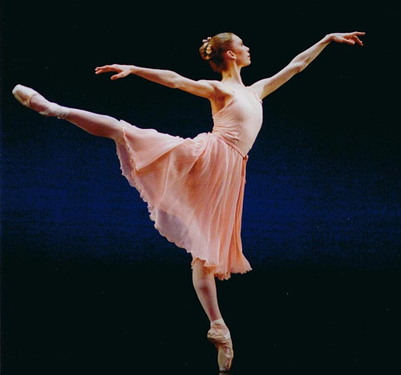
Существует множество видов театра
Театр балета
Кукольный театр

Slide 4
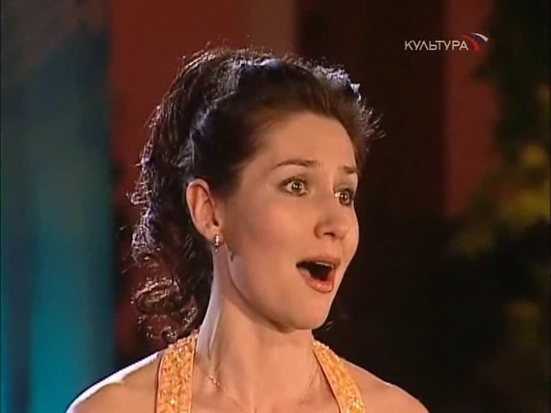
Драматический театр
Оперный театр

Slide 5
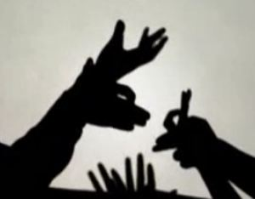
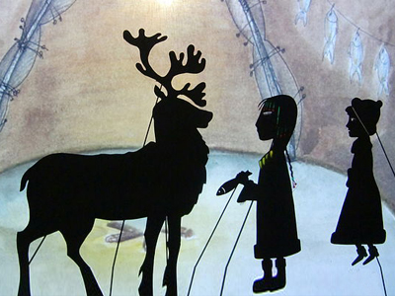
Театр теней

Slide 6
Театральные профессии
Режиссер
Сценариус
Суфлер
Гример
Осветитель
Костюмер
Художник-декоратор
Звукооператоры
А еще в театре существуют театральные музыканты, театральный портной, рабочие сцены, пожарники и много других разных профессий.

Slide 8
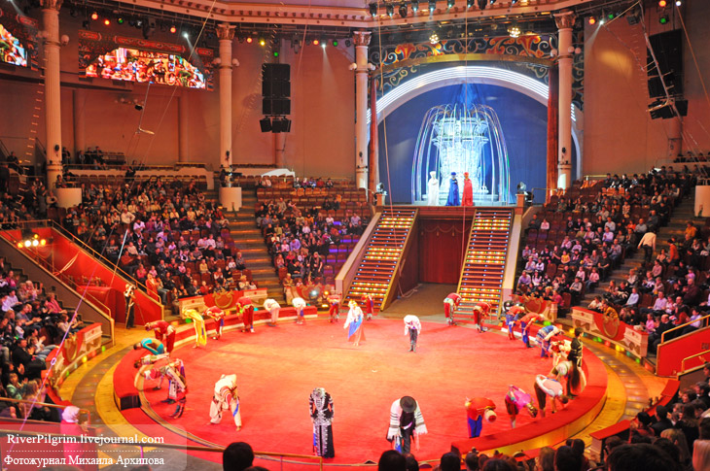
А еще существует самый любимый всеми детьми - ЦИРК!

Slide 9
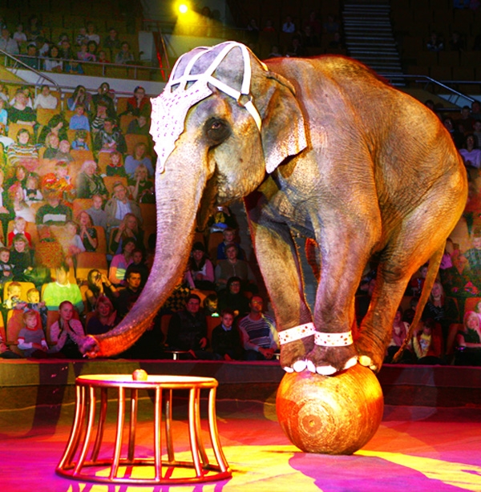
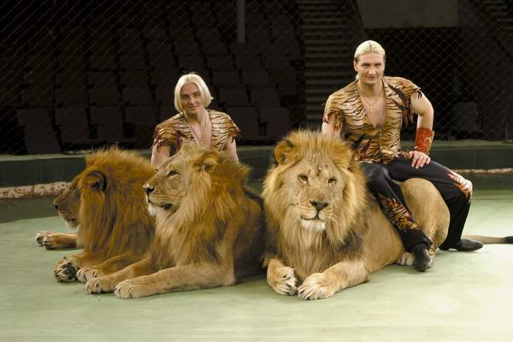
В цирковом представлении участвуют:
Дрессировщики животных

Slide 10
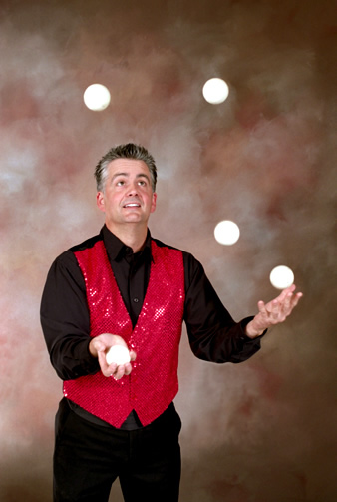
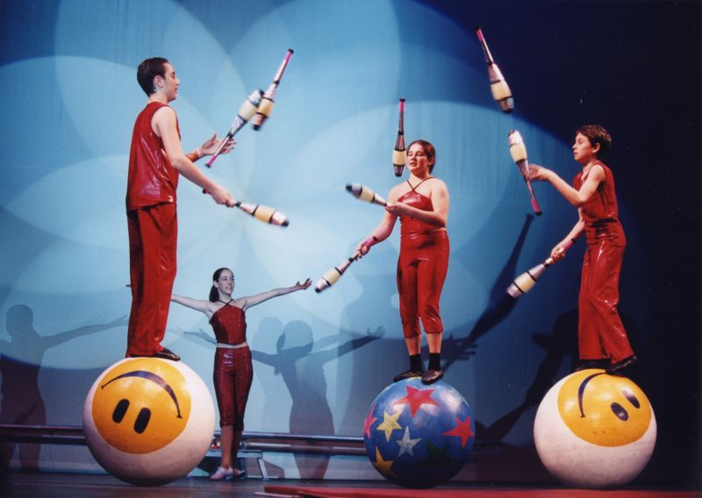
Жонглеры

Slide 11
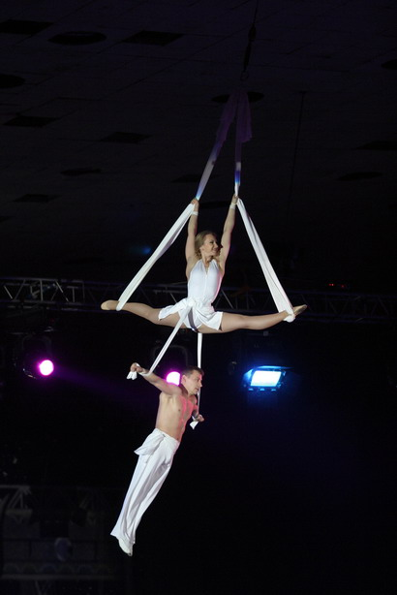
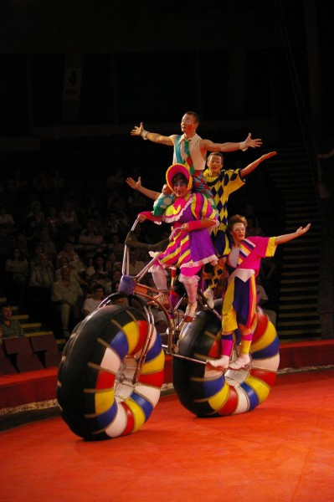
Гимнасты

Slide 12
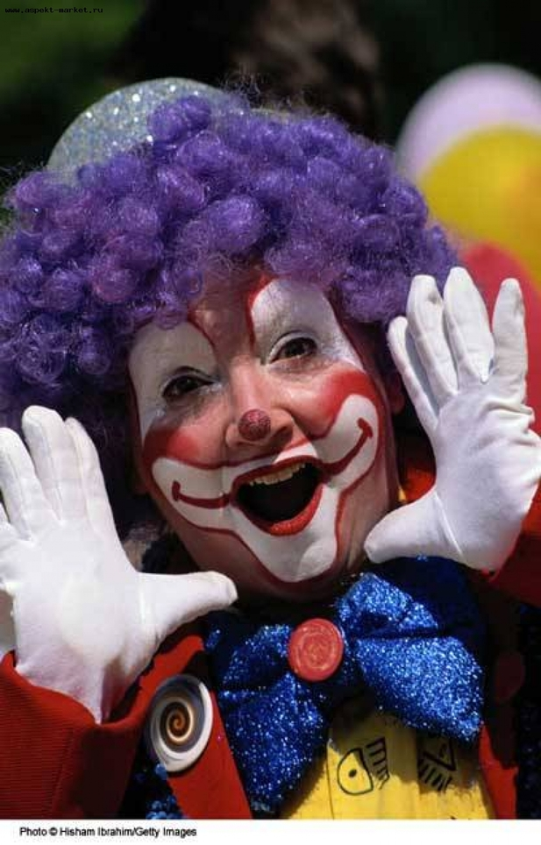
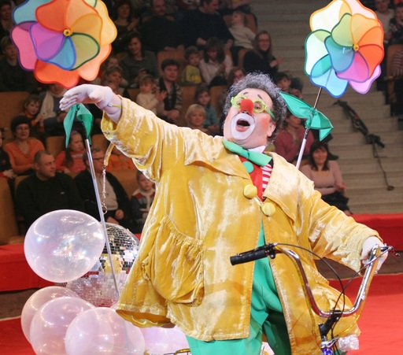
Клоуны

Slide 13
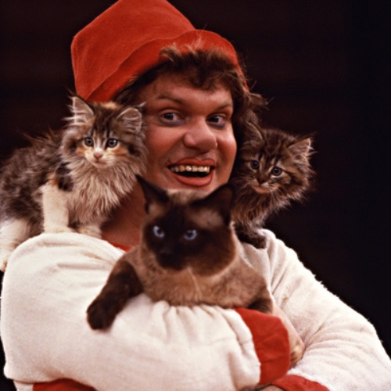
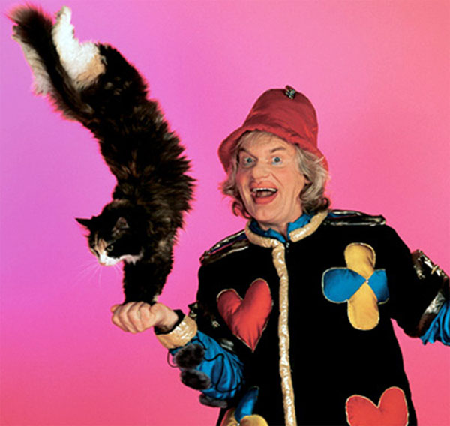
Есть такая профессия -цирковой артист.
Самый известный представитель этой профессии – Юрий Куклачев.

Slide 14
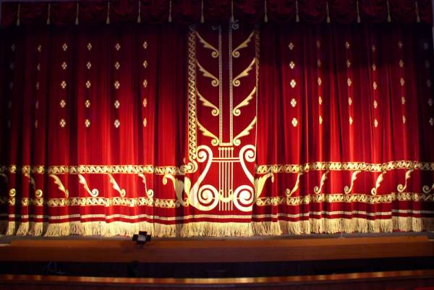
Как вести себя в театре или цирке?
Простые правила этикета.

Slide 15
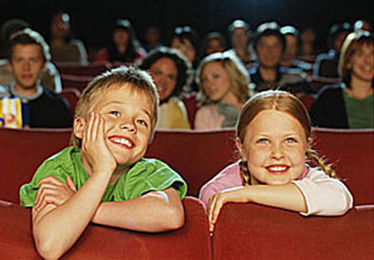
Главное правило – приходить вовремя. Нужно успеть спокойно раздеться самому и помочь раздеться другу, поправить причёску перед зеркалом.
Услышав звонок, следует направиться в зал и занять свои места. Первыми должны сесть те, кто сидит в середине ряда, остальным нужно подождать.
Нельзя занимать чужие места!
В театр или цирк приходят красиво одетыми, ведь это праздник.
Во время представления нельзя ничего есть, говорить и крутиться по сторонам.
В конце представления поблагодарите артистов аплодисментами.
Будьте всегда хорошими зрителями!

Slide 16
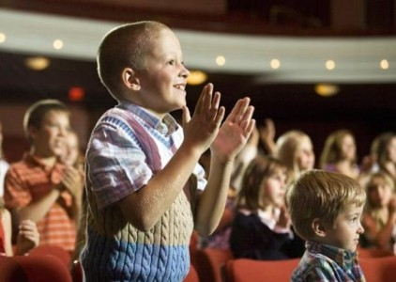
«И занавес трепещет,
И лампочки дрожат-
Так звонко рукоплещет
Полтысячи ребят».
С.Я.Маршак

Slide 17
